Slide 1


FORMACIÓN CENTROS
Microservicios

Slide 2
Spring Cloud Netflix Eureka

Slide 3
¿Qué es Spring Cloud Netflix Eureka?
Es un servidor para el registro y localización de microservicios, balanceo de carga y tolerancia a fallos. La función de Eureka es registrar las diferentes instancias de microservicios existentes, su localización, estado, metadatos

Slide 4
¿Cómo funciona Spring Cloud Netflix Eureka?
Eureka es un servicio rest que permite al resto de microservicios registrarse en su directorio.
No es Eurkea quien registra los microservicios, sino los mismos microservicios quienes solicitan registrarse en Eureka.
Cuando un microservicio registrado en Eureka arranca, envía un mensaje a Eureka indicándole que está disponible.
El servidor Eureka almacenará la información de todos los microservicios registrados así como su estado.
La comunicación entre cada microservicio y el servidor Eureka se realiza mediante heartbeats cada X segundos.
Si Eureka no recibe un heartbeat de un tipo determinado pasados 3 intervalos, el microservicio será eliminado del registro.
Además de llevar el registro de los microservicios activos, Eureka también ofrece al resto de microservicios la posibilidad de "descubrir" y acceder al resto de microservicios registrados.

Slide 5
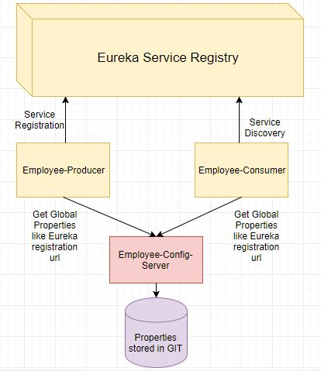

Slide 6
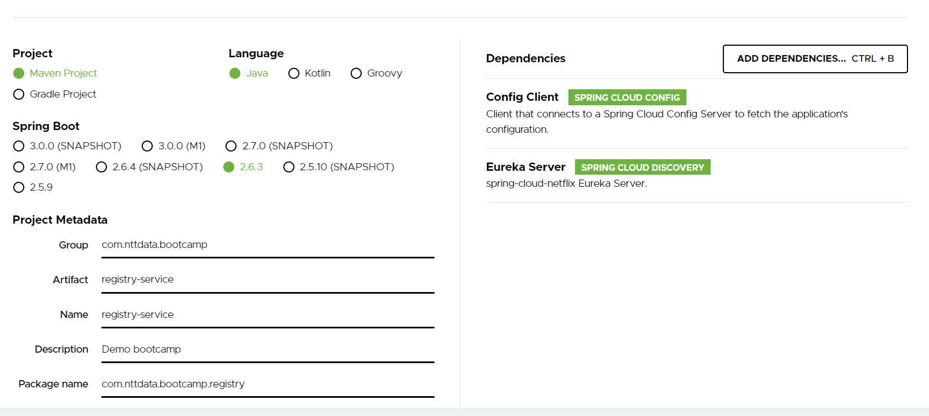
¿Cómo crear un servicio Eureka?
El servicio Eureka es también un microservicio por lo que necesitaremos crear una aplicación Spring Boot.
Desde Spring Initializr podemos crear un proyecto desde 0. Solo es necesario añadir la dependencia de Eureka Server :

Slide 7
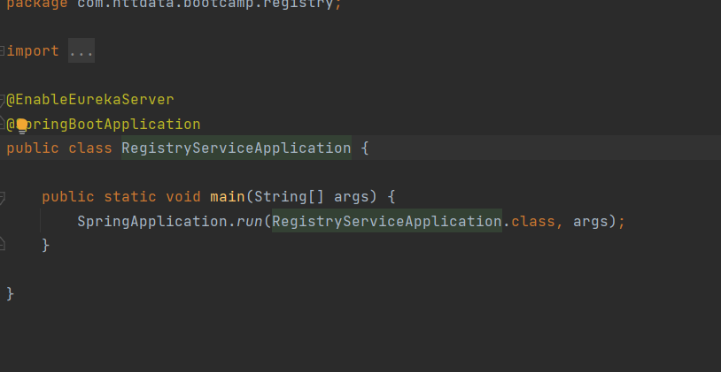
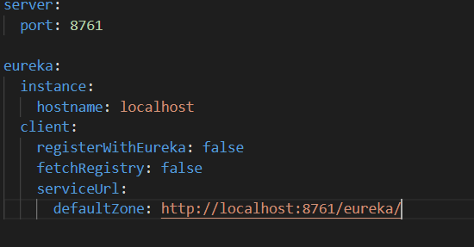
¿Cómo crear un servicio Eureka? (2)
Para habilitar el servidor Eureka hay que añadir la anotación @EnableEurekaServer a la aplicación en la clase principal:
Por defecto, todas aplicaciones que tengan la dependencia añadida y estén marcadas para usar Eureka intentarán conectarse con el servidor de registro. Siendo así, tenemos que deshabilitar que el mismo servidor eureka se registre a sí mismo:

Slide 8
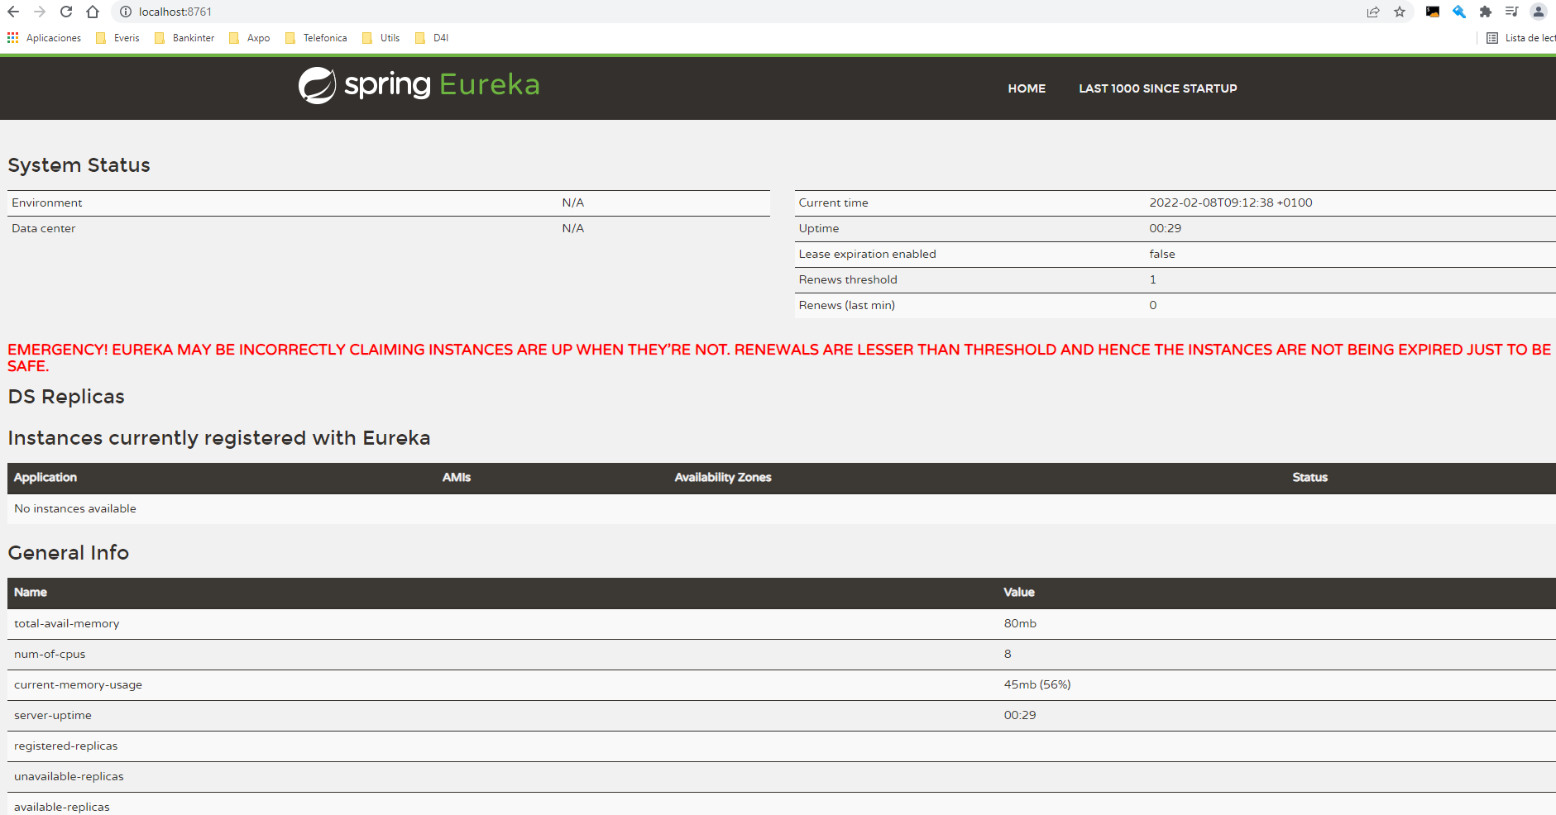
¿Cómo crear un servicio Eureka? (3)
Con la configuración anterior ya se puede arrancar el servidor:

Slide 9
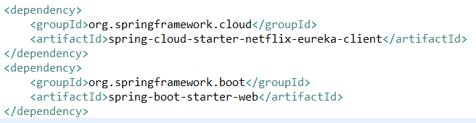
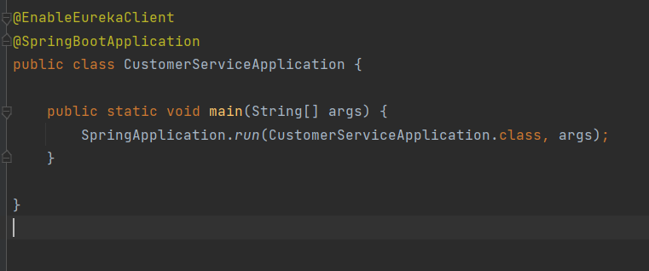
¿Cómo conectar un microservicio al servidor Eureka?
Una vez que tengamos un servidor Eureka levantado o nos proporcionen uno al que conectarnos tenemos que configurar un microservicio para que pueda registrarse.
Proyecto que queramos regristrarse tendrá que tener la dependencia spring-cloud-starter-netflix-eureka-client y spring-boot-starter-web.
Cuando se hayan añadido las dependencias tenemos que marcar en la clase principal que nuestra aplicación es un cliente de Eureka con la anotación @EnableEurekaClient

Slide 10
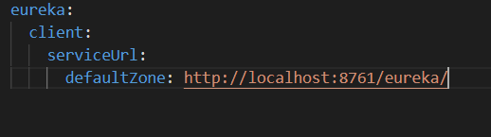
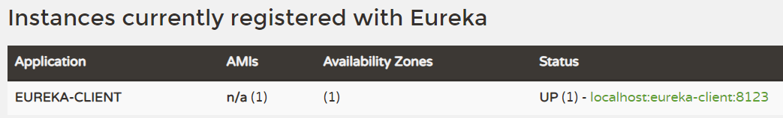
¿Cómo conectar un microservicio al servidor Eureka? (2)
Tenemos que configurar en las propiedades de la aplicación cuál es la dirección del servidor Eureka y cuál es el nombre de la aplicación:
Una vez arrancada la aplicación podemos comprobar que el cliente se ha registrado con éxito en el servidor Eureka:

Slide 11


